Slide 2
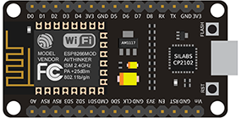
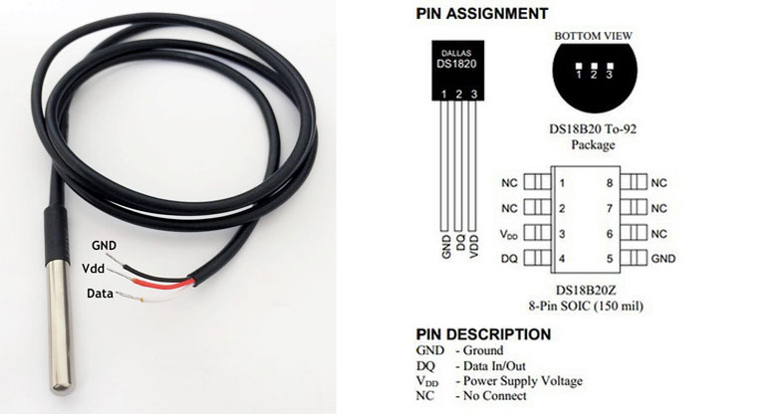
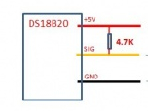
ภาคปฎิบัติ วัดอุณหภูมิด้วย DS18B20

Slide 3
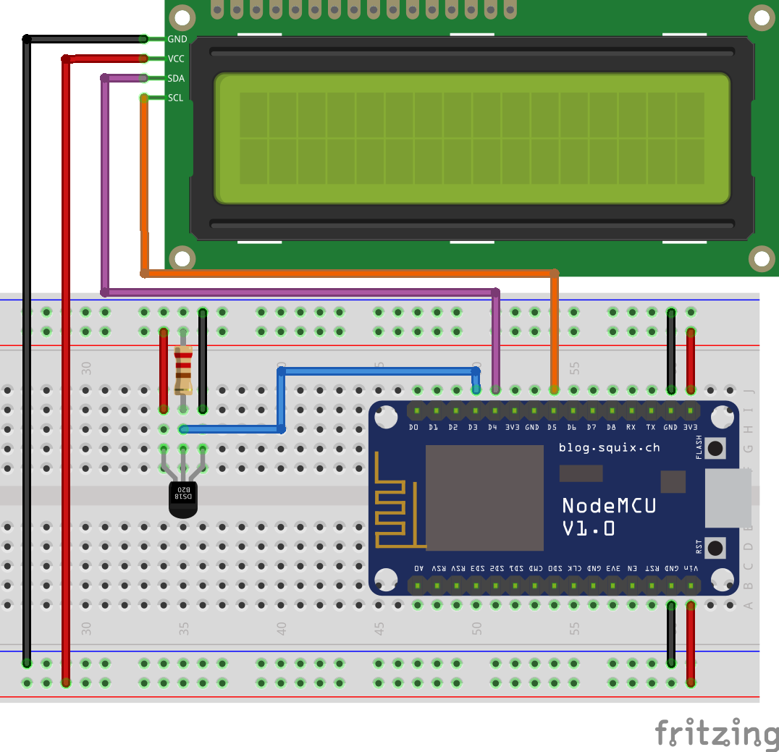
ภาคปฎิบัติ วัดอุณหภูมิด้วย DS18B20

Slide 4

ภาคปฎิบัติ วัดอุณหภูมิด้วย DS18B20
โปรแกรม TempDS18B20
shorturl.at/ijlGQ

Slide 5
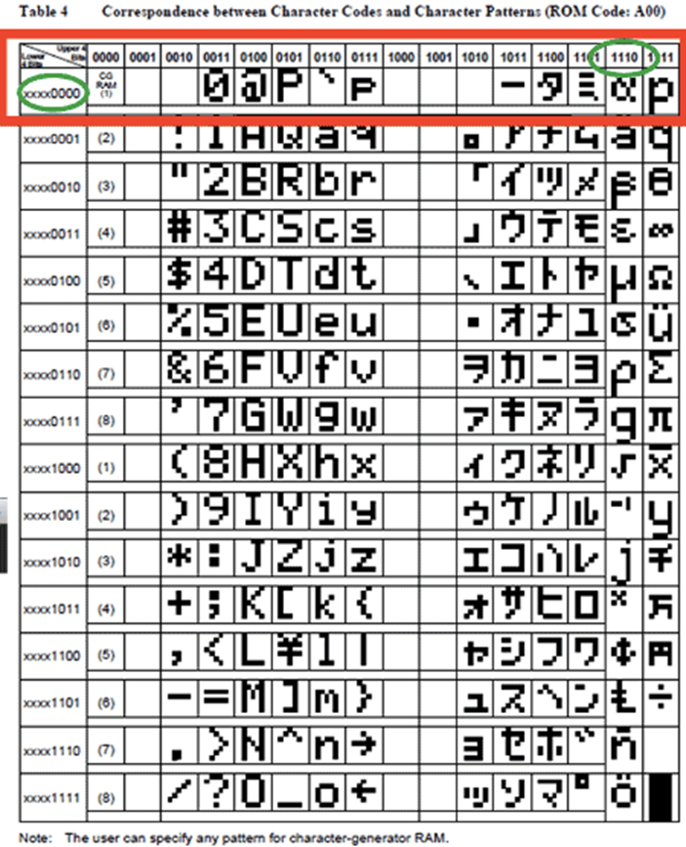
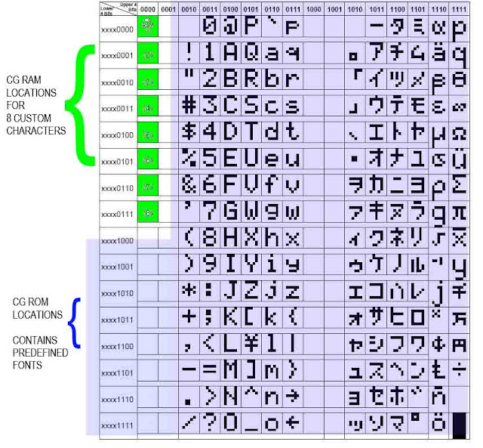
ภาคปฎิบัติ วัดอุณหภูมิด้วย DS18B20

Slide 6
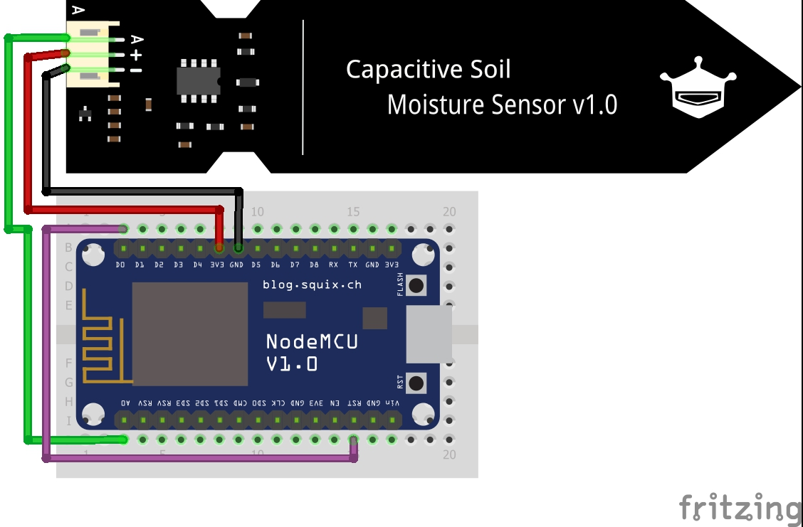
ภาคปฎิบัติ วัดความชื้น Capacitive sensor
วงจรทดลอง

Slide 7
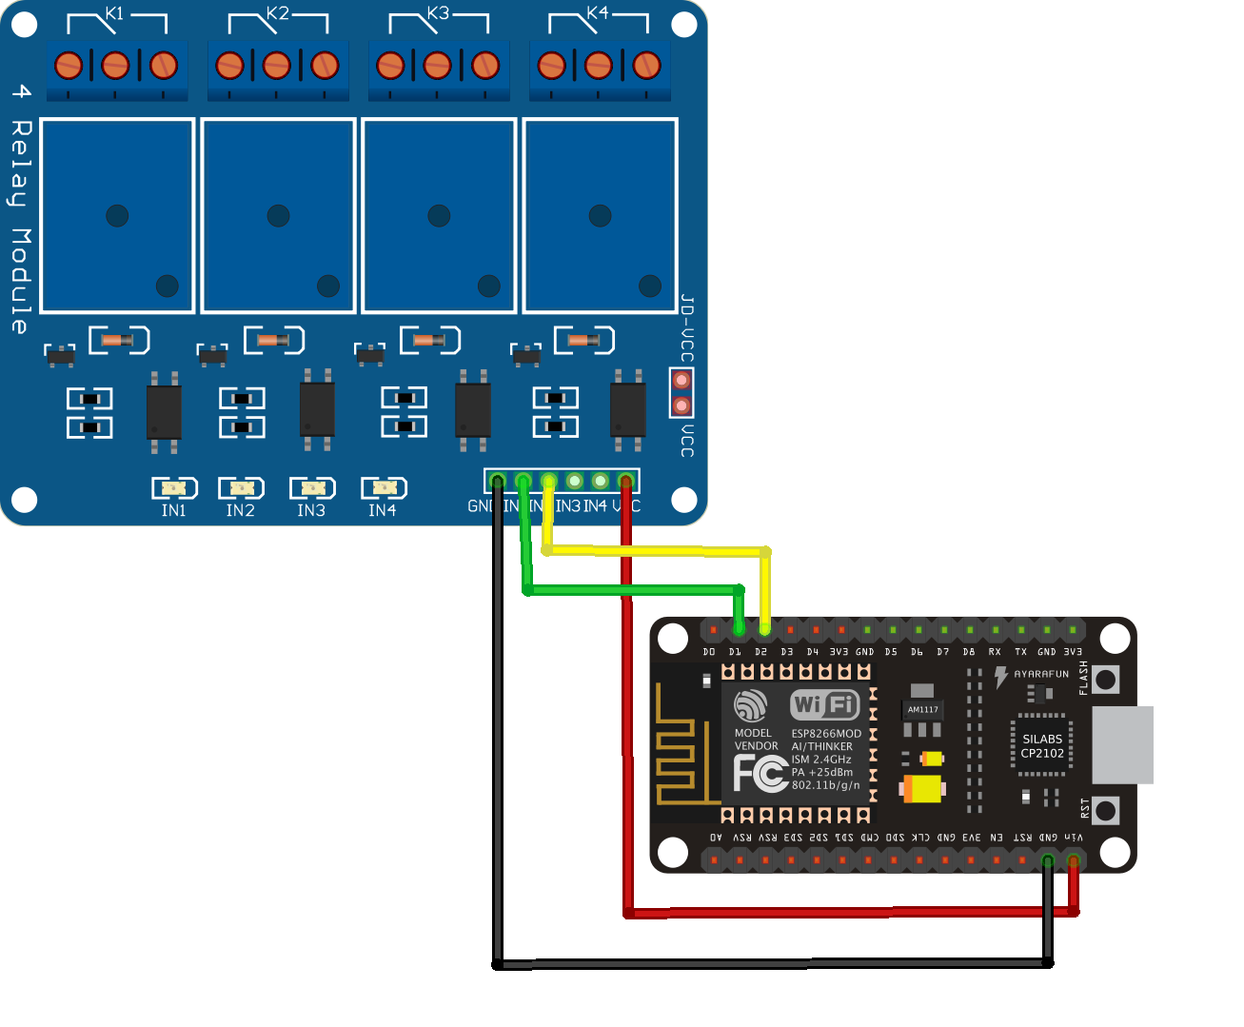
ภาคปฎิบัติ วัดความชื้น Capacitive sensor
วงจรทดลองเพื่มเติม

Slide 8
ภาคปฎิบัติ วัดความชื้น Capacitive sensor
โปรแกรม soilMoisture
shorturl.at/ijlGQ

Slide 9
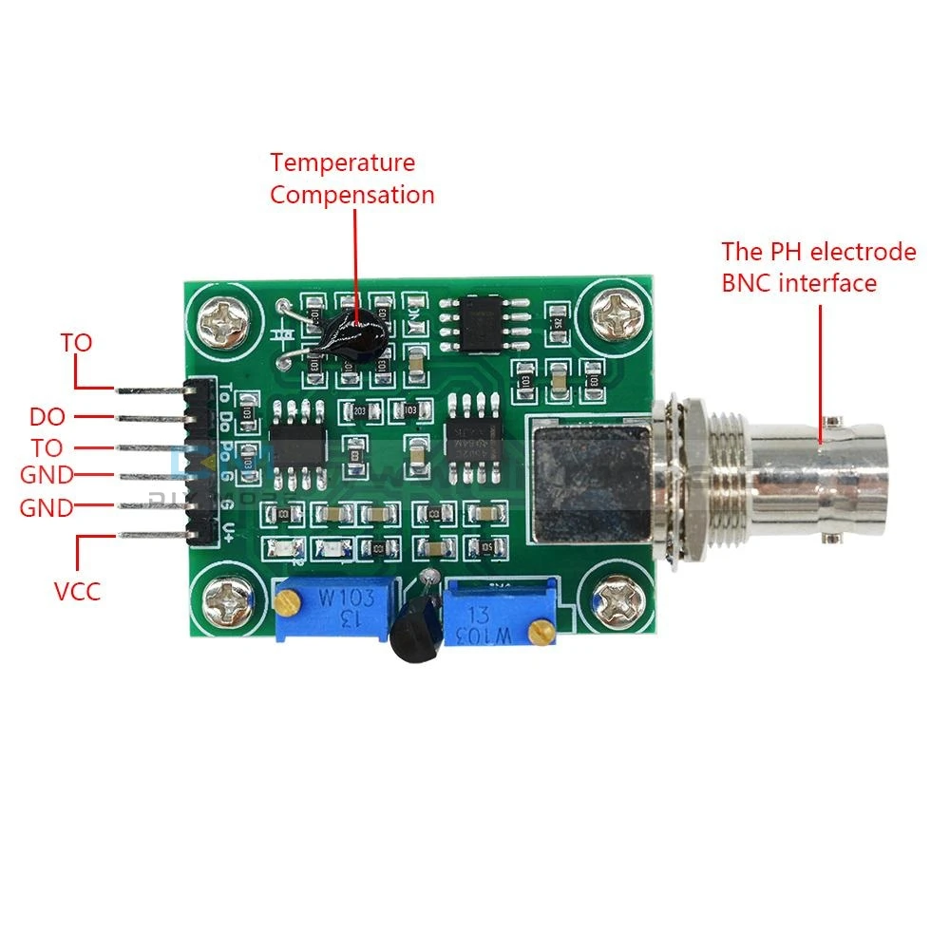
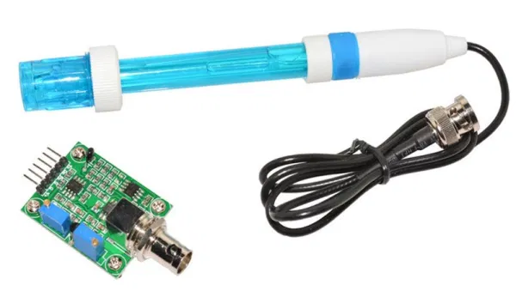
ภาคปฎิบัติ pH sensor
วงจรทดลอง

Slide 10
ภาคปฎิบัติ pH sensor
โปรแกรม ph_test
shorturl.at/ijlGQ

Slide 11
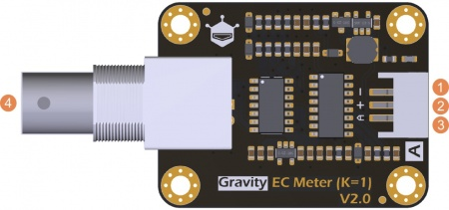
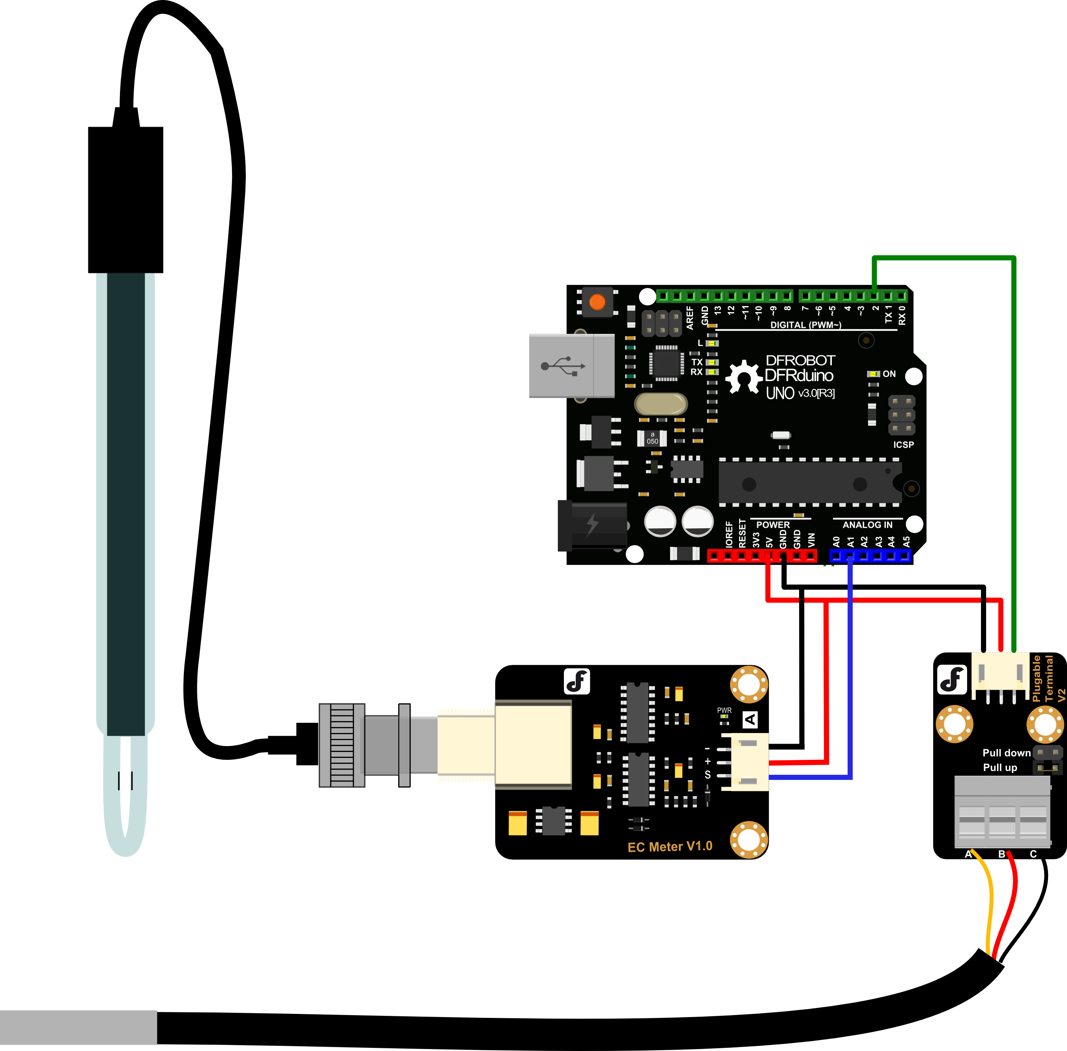
ภาคปฎิบัติ EC sensor
Num | Label | Description
1 | – | Power GND(0V)
2 | + | Power VCC(3.0~5.0V)
3 | A | Analog Signal Output(0~3.4V)
4 | BNC | Probe Connector
วงจรทดลอง

Slide 12
ภาคปฎิบัติ EC sensor
โปรแกรม ectest
shorturl.at/ijlGQ

